Slide 1
项目
2.5 写欢送词

Slide 2

目录
单元任务
学习目标
资讯交流
任务实施
总结反馈
公司召开成立10周年庆典大会，各项活动结束，总经理在欢送酒会上致欢送词，行政部拟定欢送词。
准备工作：各小组草拟欢送词。
思考：欢送词的写作时，该考虑哪些因素？

Slide 3
目录
单元任务
学习目标
资讯交流
任务实施
总结反馈
知识目标
能力目标
素质目标
1.了解欢送词的概念和特点；
2.掌握欢送词的体例格式和写作要领；
3.明确欢迎词和欢送词的区别。
1.能够根据场合的不同选择不同的文本；
2.能够对给定的欢送词材料予以完善；
3.能够用规范格式、准确简明的语言表达完成欢送词的写作。
1.培养学生正确对待请示的严肃性、严谨性；
2.培养学生能洞察实务与驾驭语言之间的平衡。

Slide 4
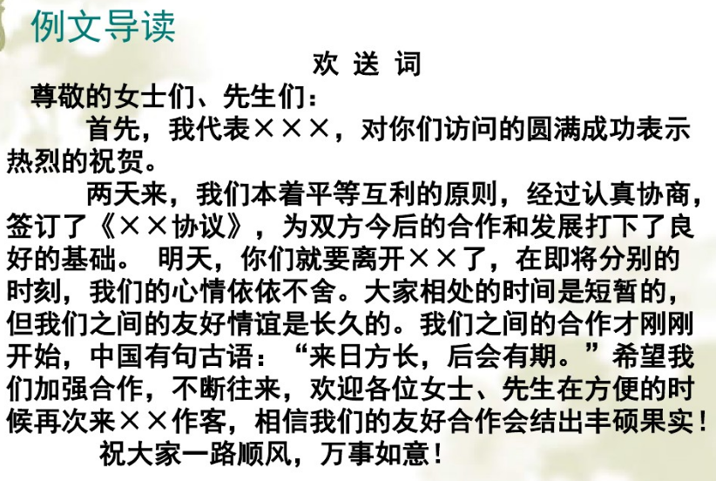
目录
单元任务
学习目标
资讯交流
任务实施
总结反馈
一、认识欢送词
欢送词
在欢送宾客的仪式、集会、宴会上主人对宾客即将离去表示热烈欢送的一种礼仪文书。
特点
欢送色彩浓厚
直接宣读
感情真挚

Slide 5
目录
单元任务
学习目标
资讯交流
任务实施
总结反馈
二、写作技巧
01
02
03
04
标题
称谓
正文
结语

Slide 6
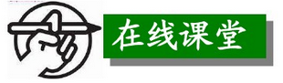
目录
单元任务
学习目标
资讯交流
任务实施
总结反馈
以下情况需使用欢送词的有（ ）
A. 大型学术研讨会
B.全国性体育赛事
C. 维和部队即将出征
D. 新同事加入团体
E.大学生毕业离校
F. 考察团刚刚抵达
G. 体育健儿得胜凯旋
H.百年校庆
I.总工程师任职期满，调任他职
尊敬的开明公司代表：
首先，我代表宏远公司，对你们考察访问的圆满成功表示衷心的祝贺。
明天，你们就要离开宏远公司了，在即将分别的时刻，我们的心情依依不舍。大家相处的时间是短暂的，但难得的是双方关系融洽，交流愉快。中国有句古语：“来日方长，后会有期。”我们真诚地欢迎各位在方便的时候再次来宏远公司作客，相信我们的友好合作会日益加强。
祝大家一路顺风，万事如意！

Slide 7
目录
单元任务
学习目标
资讯交流
任务实施
总结反馈
三、注意事项
（一）称呼用尊称、注意宾客身份，致辞要恰到好处，感情要真挚、诚恳而且要健康。
（二）措辞要慎重，勿信口开河，要尊重对方风俗习惯，以免发生不该发生的误会。
（三）语言要精确、热情、友好、温和、礼貌。
（四）要言简意赅，篇幅不宜过长。欢送词也是一种礼节性的社交公关辞令，要短小精悍，这样更宜于表达主人的尊重和礼貌。

Slide 8

目录
单元任务
学习目标
资讯交流
任务实施
总结反馈

Slide 9
目录
单元任务
学习目标
资讯交流
任务实施
总结反馈
欢送词
尊敬的女士们、先生们：
首先，我代表×××，对你们访问的圆满成功表示热烈的祝贺。
明天，你们就要离开××了，在即将分别的时刻，我们的心情依依不舍。大家相处的时间是短暂的，但我们之间的友好情谊是长久的。我国有句古语：“来日方长，后会有期”。我们欢迎各位女士、先生在方便的时候再次来××做客，相信我们的友好合作会日益加强。
【评析】
本文是一则简短的欢送词。首先祝贺访问圆满成功，接着交代了分别的依依不舍，最后欢迎客人再来作客，言真意切。

Slide 10

目录
单元任务
学习目标
资讯交流
任务实施
总结反馈
根据导入材料，我们代表公司行政部代表总经理在各自的计算机上来完成初步的欢送词。
（注意语言的组织和段落格式的应用）

Slide 11
目录
单元任务
学习目标
资讯交流
任务实施
总结反馈
01
学生互评
02
教师点评
03
呈现标准欢送词
04
新的任务

